Slide 1
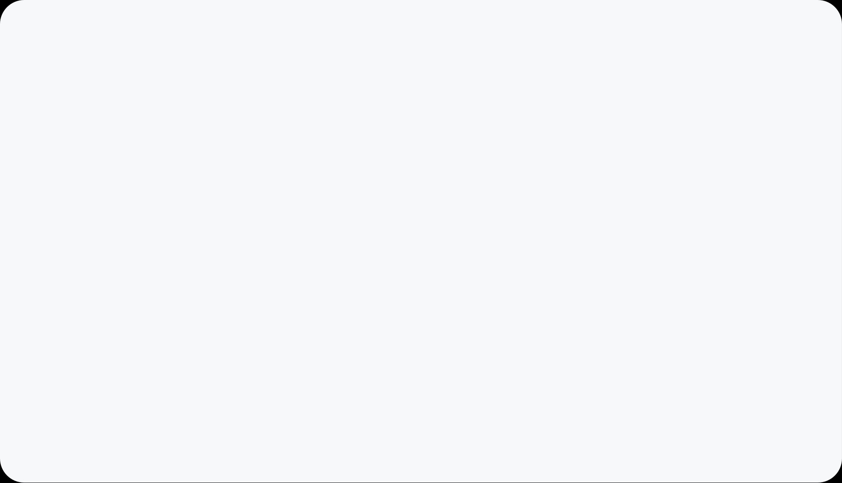









아스키몬
개발 새발
아스키몬
TEMA 개발새발
오도혁,권기환,임수찬,이민석,박순원

Slide 2



목차
01
핵심 목표
02
주요 기능
몬스터,아이템,게임보드 클래스 설명.
프로젝트 개발
과정
03
05
프로젝트 결과
개발과정 정리 후 결과 발표.
MIRI COMPANY
REPORTING ORDER / 02

Slide 3












핵심 목표
텍스트 기반 게임 제작하기.
텍스트 기반의 게임이지만 사용자를 더욱 몰입하게 만드는 게임 제작하기.
KEY
OBJECTIVE
아스키몬 클래스 제작하기.
객체 지향 프로그래밍 요소를 활용하여 게임에 필요한 클래스 세분화 후 제작하기 + 아스키 아트 활용
GIT Hub활용하기.
깃 허브를 활용하여 팀원들과 코드 공유 및 수정하기
MIRI COMPANY
KEY OBJECTIVE / 03

Slide 4



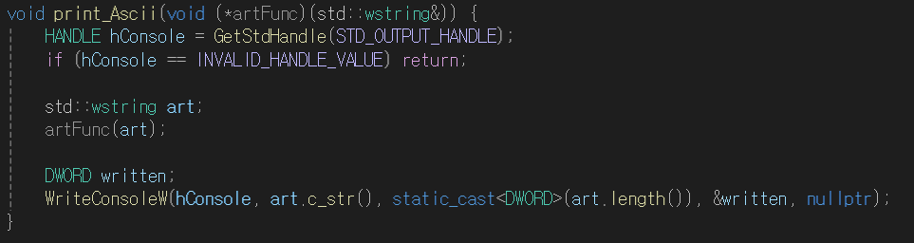


아스키 아트 출력
주요기능
이 함수는 아트 함수를 실행하여 문자열을 콘솔에 출력하는 기능을 가지는 함수입니다.
WriteConsoleW를 사용함으로써 일반적인 cout으로 출력이 어려윤 한글, 기호, 특수문자를 포함한 아스키 아트 출력을 가능하게 했습니다.
MIRI COMPANY
PERFORMANCE GRAPH / 05

Slide 5

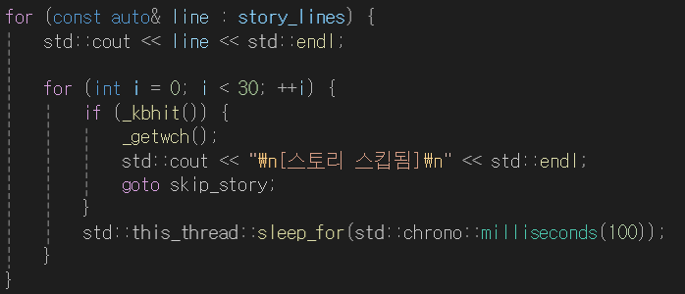
스토리 출력
주요기능
이 코드는 게임의 전반적인 스토리와 진행방법을 알려주는 함수인 function_story 코드의 일부분입니다.
플레이어의 몰입도와 편의성을 위해 스토리는 한 줄씩 출력되며, 각 문장 당 3초 간격을 두어 출력 속도를 조절하였습니다.
또한, 키 입력 시 즉시 스킵이 가능하도록 설계하였습니다.
MIRI COMPANY
PERFORMANCE GRAPH / 05

Slide 6
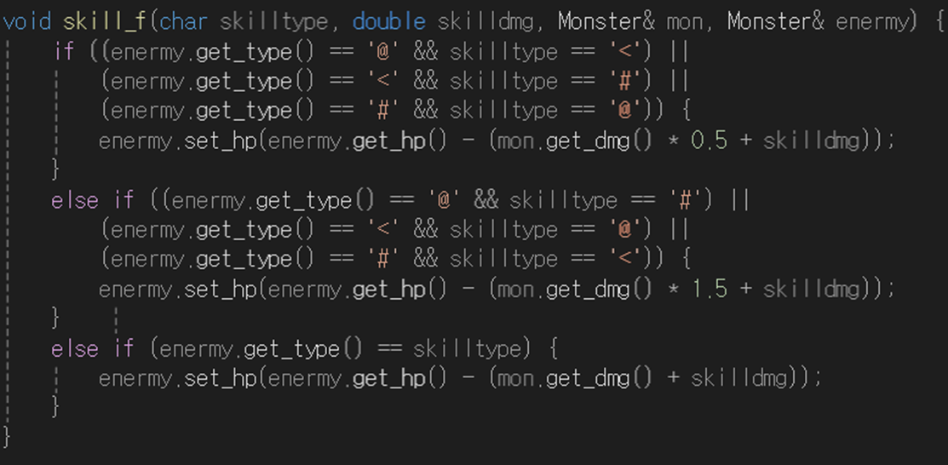

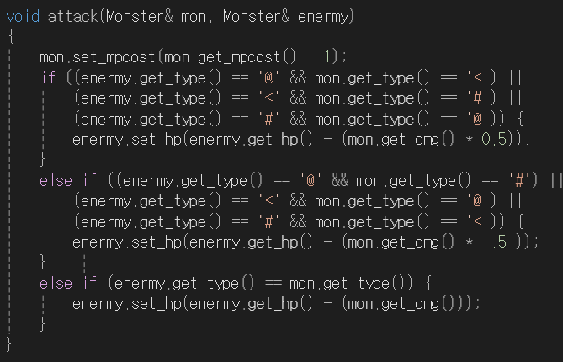
전투 시스템
주요기능
------
이 함수는 스킬의 속성과 적 몬스터의 타입을 비교하여 데미지를 계산하는 로직입니다.
@ → <, < → #, # → @ 구조의 속성 상성 관계에 따라 유리할 경우에는 1.5배의 강화된 데미지가 불리할 경우 0.5배로 감소된 데미지가 적용됩니다.
같은 타입끼리 공격할 경우 기본 공격력 + 스킬데미지가 그대로 적용됩니다.
이 함수는 일반 공격을 수행할 때 호출되는 함수로, 공격자의 타입과 상대 몬스터의 타입을 비교하여 속성 상성에 따라 데미지를 계산합니다.
일반 공격 시에는 추가로 마나가 1증가하며, 이후 강력한 스킬 사용을 위한 자원으로 활용됩니다.
MIRI COMPANY
PERFORMANCE GRAPH / 05

Slide 7
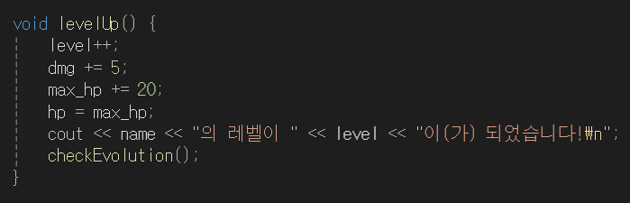
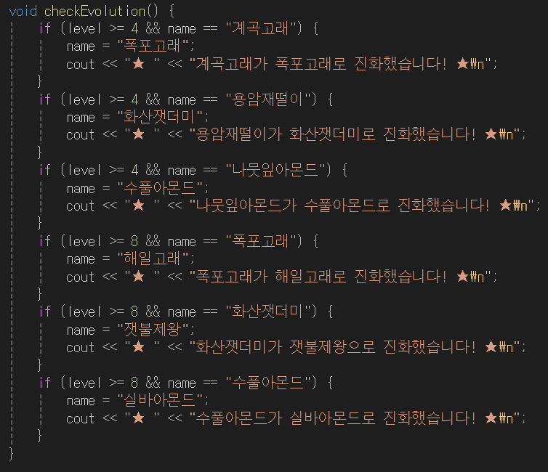
레벨업, 진화 확인 기능
주요기능
이 함수는 아스키몬이 레벨업할 때 호출되는 함수입니다.
레벨 증가시, 공격력과 최대 체력이 상승하고, 체력이 회복됩니다.
------
이 함수는 아스키몬이 특정 레벨에 도달했을 때, 이름을 바꾸고 외형을 진화시켜주는 함수입니다.
또한, 진화는 단순한 이름 변경이 아니라, 전투력 향상과 새로운 스킬 습득과도 연결이 됩니다.
MIRI COMPANY
PERFORMANCE GRAPH / 05

Slide 8
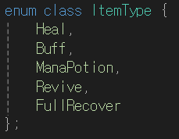
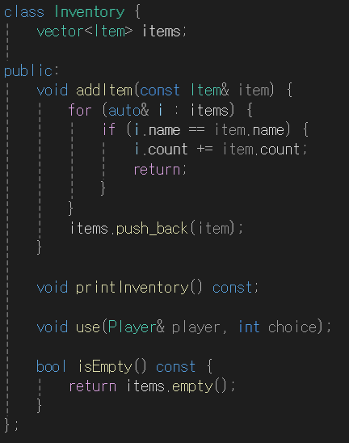
아이템
주요기능
아이템은 총 5개의 타입이 있습니다. 체력회복, 공격력 증가, 마나 회복, 부활, 체력+마나회복
이 코드는 플레이어가 보유한 아이템을 관리하는 Inventory 클래스입니다.
addItem 함수로 이미 존재하는 아이템이면 수량을 추가하고,
처음 획득하는 아이템이면 리스트에 추가합니다.
use 함수는 플레이어가 선택한 아이템을 사용하며,
아이템 종류에 따라 효과를 적용합니다.
printInventory 함수는 현재 보유한 아이템을 출력하고,
isEmpty 함수는 인벤토리가 비었는지 확인합니다.
MIRI COMPANY
PERFORMANCE GRAPH / 05

Slide 9
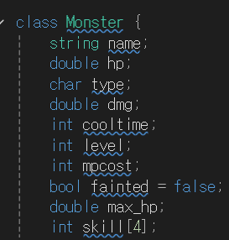
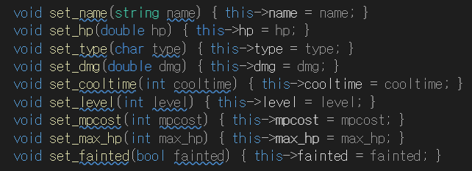
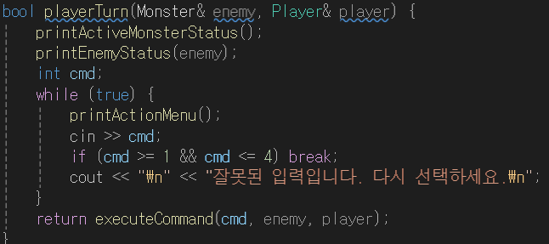
객체지향적 특징
주요기능
캡슐화
아스키몬의 체력, 공격력 등 주요 스탯은 Monster 클래스 내에서private으로 선언되어 외부에서 직접 접근할 수 없습니다.
대신 set_hp(), get_hp() 등 public 제어 함수를 통해서만 값을 수정하거나 확인할 수 있도록 설계하였습니다.
추상화
플레이어는 단순히 playerTurn 함수만 호출하면 되며,
내부에서는 executeCommand 를 통해 공격, 아이템 사용, 몬스터 교체, 도망 등 전투의 모든 흐름이 자동으로 처리됩니다.
MIRI COMPANY
PERFORMANCE GRAPH / 05

Slide 10




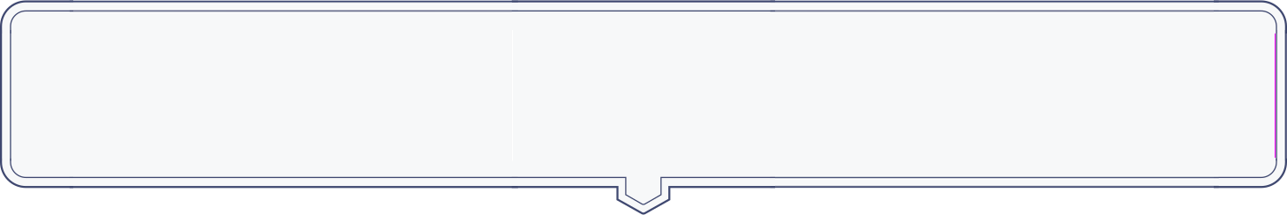
아스키몬 개발과정
1
게임 구상
준비 : 게임 규칙 및 제작.
2
실행 1 : 기존 플레이어의 몬스터를 한 개만 선택 후 진행하는 전투방식에서 3마리로 변경.
실행 2 : 텍스트만 활용한 게임에서 아스키 아트 추가.
실행 3 : 몬스터 클래스와 플레이어 클래스의 분리.
발전 과정
3
성과 보고
완료 : 아스키 아트를 활용한 아스키몬 제작완료
MIRI COMPANY
PROJECT FLOW / 04

Slide 11






프로젝트 결과
1
텍스트 기반의 게임 제작.
2
아스키몬 클래스 제작.
텍스트 기반의 게임이지만 사용자가 몰입할 수 있게
아스키아트,시나리오 등의 요소를 추가하며 제작
아스키몬에 들어가야하는 다양한 클래스 (몬스터,아이템,게임매니져)를 세분화 후 제작
결과
C++기반 턴제 RPG게임 ‘아스키몬’
시나리오,아스키 아트를 통해 몰입감 상승
클래스 세분화로 밸런스 조절 용이
MIRI COMPANY
MIRI COMPANY
PROJECT RESULTS / 07

Slide 12

PROJECT PERIOD : 2060. 11. 1 ~ 11 30
MIRI COMPANY
감사합니다!
프로젝트 멤버
오도혁,권기환,임수찬,이민석,박순원

